Slide 1
Recursion (نصائح لحل مسائل الريكرجن)

Slide 2
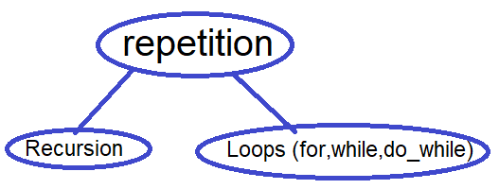
Revision
Recursion: it is a function calls itself automatically inside its scope, until reach to a certain condition, that stop this calls.
Return_type name_of_function (parameters)
{
//condition for base case
// statement (sometimes it doesn't exist)>> factorial, print hello
//recursive call
}

Slide 3
Loops Recursion
void recg(int state)
{
if (state >= 5)
return;
cout << “نصائح لحل مسائل الريكرجن “ << endl;
recg(state + 1);
}
int main(){
recg(0);
}
for (int i = 0; i < 5; i+=1)
{
cout << “نصائح لحل مسائل الريكرجن “ << endl;
}

Slide 4
Overview
1- draw tree
2- return type
3- base case
4- Recursive call

Slide 5
Tree
ف البدايه هرسم ال تري عشان افهم هنفذ ايه بالظبط قبل الكود, وكمان ده هيسهل عليا كتابه الكود
Example:
1- one Recursive call >> factorial number
2- Two Recursive call >> take number and multiply it 10 or 20

Slide 6
return type
ع اساسه هعرف ال Recusive call
هتاخد return or no
int sum;
void recg_sum(int n, int res)
{
if (n == 0)
{
sum = res;
return;
}
recg_sum(n - 1, (n + res));
}
N=2
int sm(int n)
{
if (n == 0)
return 0;
Return n + sm(n - 1);
/*
Int res = n + sm(n-1)
Return res;
*/
}

Slide 7
base case
Base case:
A- valid >> وصلت لنقطه النهاي
B- Invalid >> عديت نقطه النهايه
Example:
Start func with idx=1 and I have two way >> idx+1 && idx+2
int n;// n=3
int recg1(int idx)// idx=1
{
if (idx == n)
{
return 1;
}
if (idx > n)
{
return 0;
}
return recg1(idx + 1) || recg1(idx + 2);}

Slide 8
Recursive call
ده اصعب جزء, لو رسمت ال تري صح هعرف اتعامل معاها,
الجزء المسئول عن تقسم المسئله ل اجزاء
كل حاله قدامها كام طريق, وعلي اساسها هيكون عدد ال كولز
Recursive call
1- Void
Recg(n*10)
Recg(n*20)
2- other >>
Return recg(n*10) || recg(n*20)
With return type is void >> call without return
Else must function have one return >> ex:fib

Slide 9
Return with recursive
لو عندي اكتر من ريكرسف كول ازي هستخدم return وحده بس
الحل: هستخدم احد العمليات, او اخزن ناتج كل ريكرسف كول وفي النهايه ارجع الناتج االتخزين (زي ما عملنا مع مسئله الجمع)
Return n + sm(n-1);
<< اتحولت ل<<
int res = n + sm(n - 1);
return res;
لو اكتر من ريكرسف كول: مثلا ضرب الارقام ف 10 و 20
لو عندي اكتر ممن ريكرسف كول مثلا
recg(n * 10);
recg(n * 20);
يبقا هستخدم عمليه اور
return recg(n*10)||recg(n*20);

Slide 10
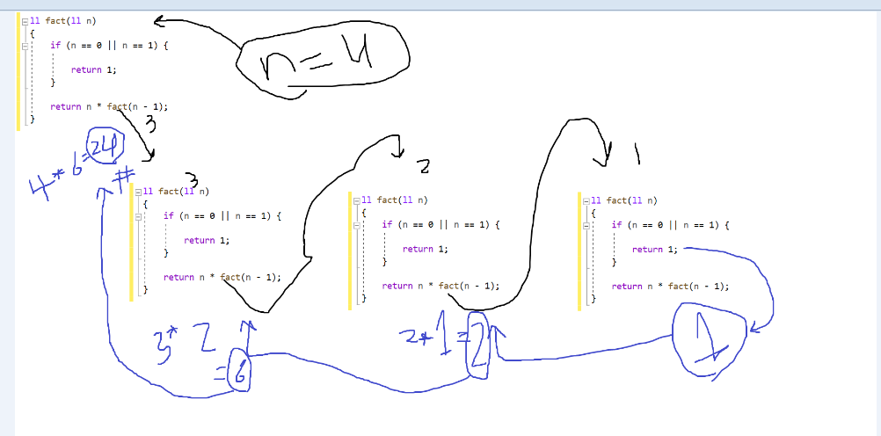

ال void اسهل الانواع, عشان كده احاول افكر فيها الاول وبعدين احول الكود ل انواع الريتن
مش باخد قيمه من ال ريترن غير نما اخلص جميع الاستدعاءات

Slide 11
Thank You! By: Mohamed Abdelmoniem

